Slide 1
Energetické a environmentální hodnocení objektu
Eliška Korešová

Slide 2
Úkol a předmět řešení
Úkolem bakalářské práce bylo energetické a environmentální hodnocení zvoleného objektu.
K energetickému hodnocení objektu je potřeba programů Svoboda software Teplo 2014 a Svoboda software Energie 2014.
Environmentální vyhodnocení jsem dělala podle metodiky SBToolCZ.
Pro posouzení objektu byl vybrán objekt, který jsem navrhla v rámci svých studií v předmětu PRS_I a II.

Slide 3
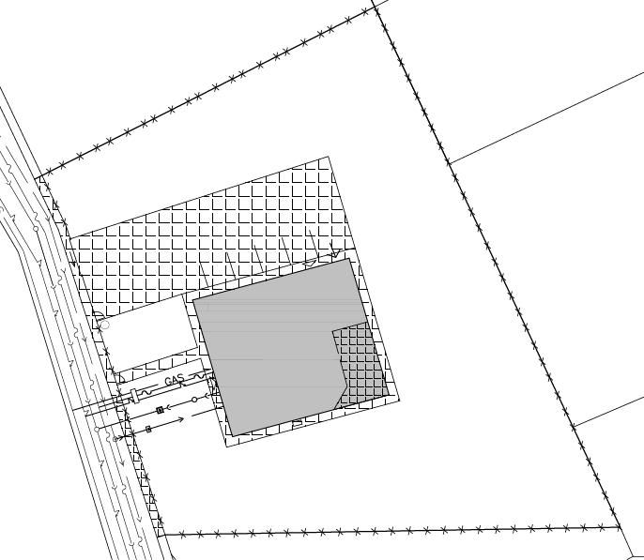
RODINNÝ DŮM - SITUACE
Novostavba rodinného domu p.č. 417/22, k.ú. Hluboká nad Vltavou
Obec Hosín
Zastavěná plocha rodinného domu: 262,20 m²
Zpevněné plochy: 338,03 m²
Plocha zeleně: 1476,25 m²
Plochy celkem: 2076,48 m²
Počet uživatelů: 4 osoby

Slide 4
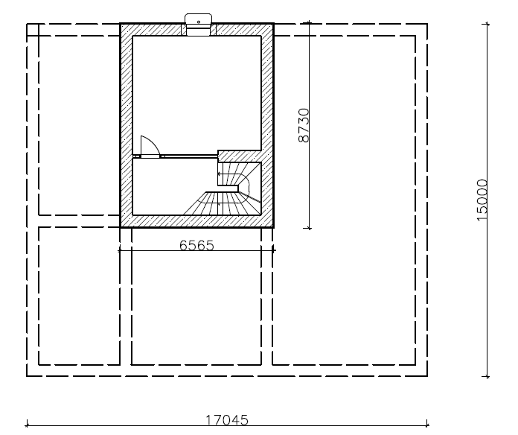
RODINNÝ DŮM – PŮDORYS 1PP

Slide 5
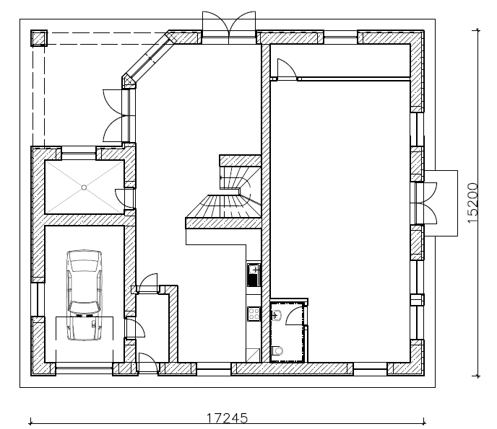
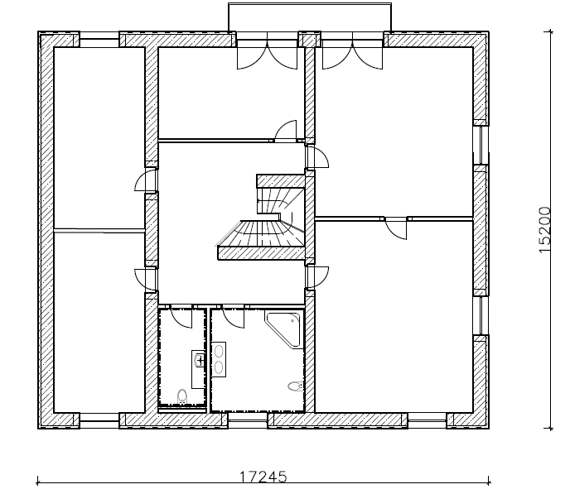
RODINNÝ DŮM – PŮDORYS 1NP, 2NP

Slide 6
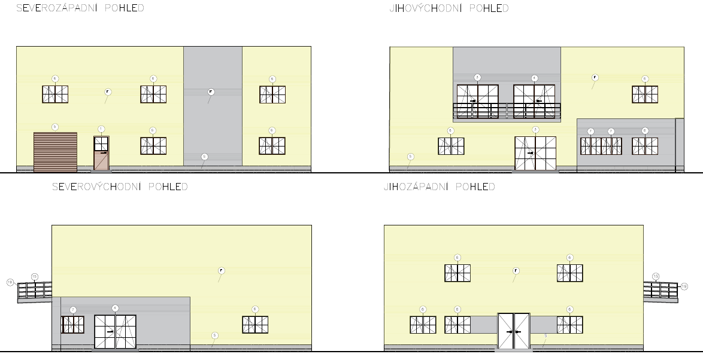
RODINNÝ DŮM - POHLEDY

Slide 7
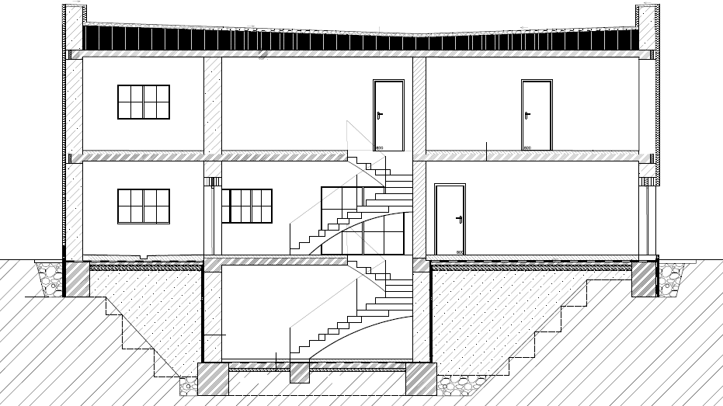
SVOBODA SOFTWARE TEPLO 2014
Posouzené skladby a systémová hranice
SCH1
OBZ2
PDL1
OBZ1
PDL2

Slide 8
TEPLO 2014
Skladba podlahy v 1NP – PDL1
Povolené hodnoty
  součinitel prostupu tepla U_{N} = 0,45 W/(m².K),
  pokles dotykové teploty Δθ_{10N} = 5,5 °C.
Vypočtené hodnoty programu Tepla skladby konstrukce PDL1:
  součinitel prostupu tepla U = 0,265 W/(m².K),
  pokles dotykové teploty Δθ₁₀ = 3,34 °C.
  Konstrukce vyhověla
Název | Tloušťka [m] | Lambda [W/(mK)]
Dřevovláknité desky lisované (dřevěné parkety – dubové | 0,0180 | 0,1300
Železobeton 3 | 0,0500 | 1,7400
PE folie | 0,0001 | 0,3500
Rigips EPS 150 S Stabil | 0,1500 | 0,0350
Elastodek 40 Special Mineral | 0,0040 | 0,2100

Slide 9
TEPLO 2014
Skladba podlahy v 1PP – PDL2
Povolené hodnoty
  součinitel prostupu tepla U_{N} = 1,20 W/(m².K),
  pokles dotykové teploty Δθ_{10N} není určen, protože se nejedná o vytápěný prostor.
Vypočtené hodnoty programu Tepla skladby konstrukce PDL2:
  součinitel prostupu tepla U = 0,759 W/(m².K),
  Konstrukce vyhověla
Název | Tloušťka [m] | Lambda [W/(mK)]
Betonová mazanina | 0,0050 | 1,5800
Rigips EPS 150 S Stabil | 0,0400 | 0,0350
Jemný křemičitý písek | 0,0100 | 1,5000
Elastodek 40 Special Mineral | 0,0040 | 0,2100

Slide 10
TEPLO 2014
Skladba stěny v 1PP – OBZ1
Povolené hodnoty
  součinitel prostupu tepla U_{N} = 1,10 W/(m².K),
  podmínky na šíření vlhkosti
    kondenzace vodní páry nesmí ohrozit funkci konstrukce,
    roční množství kondenzátu musí být nižší než roční kapacita odparu,
    roční množství kondenzátu M_{c,a} musí být nižší než 0,1 kg/m².rok, nebo 3-6% plošné hmotnosti materiálu (nižší z hodnot)
Vypočtené hodnoty programu Tepla skladby konstrukce OBZ1:
  součinitel prostupu tepla U = 0,190 W/(m².K),
  nedochází při venkovní návrhové teplotě ke kondenzaci.
  Konstrukce vyhověla
Název | Tloušťka [m] | Lambda [W/(mK)]
Omítka vápenocementová | 0,0100 | 0,9900
Porotherm 50 Hi Profi na zdící pěnu Dryfix | 0,5000 | 0,0880
Potěr cementový | 0,0120 | 1,1600
Elastodek 40 Special Mineral | 0,0040 | 0,2100
Synthos XPS 50 | 0,0500 | 0,0380

Slide 11
TEPLO 2014
Skladba stěny v 1NP – OBZ2
Povolené hodnoty
  součinitel prostupu tepla U_{N} = 0,30 W/(m².K),
  podmínky na šíření vlhkosti
    kondenzace vodní páry nesmí ohrozit funkci konstrukce,
    roční množství kondenzátu musí být nižší než roční kapacita odparu,
    roční množství kondenzátu M_{c,a} musí být nižší než 0,1 kg/m².rok, nebo 3-6% plošné hmotnosti materiálu (nižší z hodnot)
Vypočtené hodnoty programu Tepla skladby konstrukce OBZ2:
  součinitel prostupu tepla U = 0,1670 W/(m².K),
  nedochází při venkovní návrhové teplotě ke kondenzaci.
  Konstrukce vyhověla
Název | Tloušťka [m] | Lambda [W/(mK)]
Omítka vápenocementová | 0,0100 | 0,9900
Porotherm 50 Hi Profi na zdící pěnu Dryfix | 0,5000 | 0,0880
Rigips EPS 100 S Stabil | 0,1000 | 0,0370
Baumit silikátová omítka | 0,0120 | 0,7000

Slide 12
TEPLO 2014
Skladba střechy – SCH1
Povolené hodnoty
  součinitel prostupu tepla UN = 0,24 W/(m².K),
  podmínky na šíření vlhkosti
    kondenzace vodní páry nesmí ohrozit funkci konstrukce,
    roční množství kondenzátu musí být nižší než roční kapacita odparu,
    roční množství kondenzátu M_{c,a} musí být nižší než 0,1 kg/m².rok, nebo 3-6% plošné hmotnosti materiálu (nižší z hodnot)
Vypočtené hodnoty programu Tepla skladby konstrukce SCH1:
  součinitel prostupu tepla U = 0,149 W/(m².K),
  nedochází při venkovní návrhové teplotě ke kondenzaci.
  Konstrukce vyhověla
Název | Tloušťka [m] | Lambda [W/(mK)]
Omítka vápenocementová | 0,0100 | 0,9900
Dutinový panel Spiroll | 0,2000 | 1,2000
GLASTEK AL 40 MINERAL | 0,0050 | 0,2100
Rigips EPS 100 S Stabil | 0,3600 | 0,0370
Alkorplan 35 179 | 0,0032 | 0,1600

Slide 13
SVOBODA SOFTWARE ENERGIE 2014
Tento program slouží k výpočtu energetické náročnosti budovy.
Výstupem z tohoto programu je:
  množství dodané energie do objektu,
  vyhodnocení do jaké kategorie spadá,
  energetický štítek budovy.

Slide 14
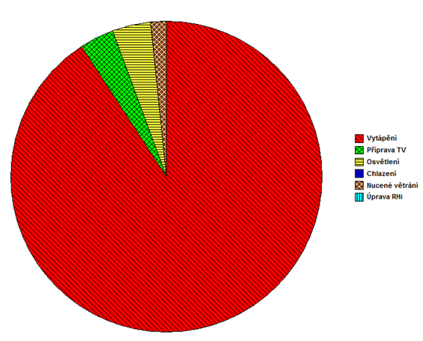
ENERGIE 2014
Množství dodané energie do objektu
Dodaná energie na vytápění – 65,021 GJ
Dodaná energie na chlazení – 0 GJ
Dodaná energie na úpravu vlhkosti – 0 GJ
Dodaná energie na nuc.větrání – 1,152 GJ
Dodaná energie na přípravu TV – 2,556 GJ
Dodaná energie na osvětlení – 2,880 GJ
Celková dodaná energie za rok – 71,609 GJ

Slide 15
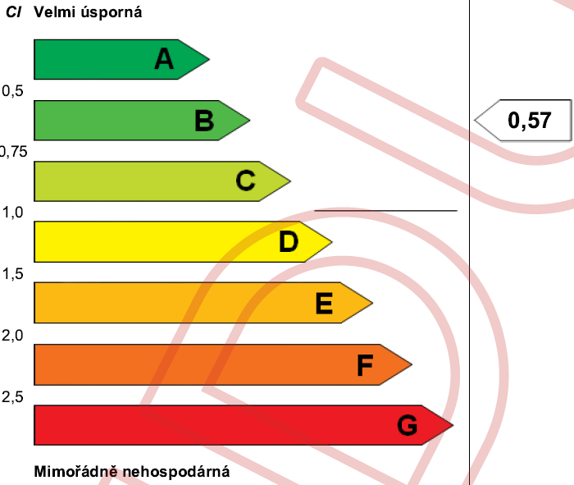
ENERGIE 2014
Energetický štítek
Průměrný součinitel prostupu tepla budovy
  pro nízkoenergetické RD: 0,35 W/(m².K)
  pro energeticky pasivní RD: 0,22 W/(m².K)
průměrný součinitel prostupu tepla hodnoceného objektu: 0,24 W/(m².K)
Měrná potřeba tepla na vytápění
  pro nízkoenergetické RD: 50 kWh/(m².a)
  pro energeticky pasivní RD: 20 kWh/(m².a)
  měrná potřeba tepla na vytápění hodnoceného objektu: 28 kWh/(m².a)
Vybraný rodinný dům odpovídá kategorii:
  B – úsporná
  Dle normy TNI 730329 patří do třídy:
  RD 30NE (Nízkoenergetické domy)

Slide 16

ENVIRONMENTÁLNÍ VYHODNOCENÍ
Environmentální hodnocení se zabývá vlivem stavby na životní prostředí, sociálním kritériem a ekonomikou a managementem
V této bakalářské práci se zabývám pouze životním prostředím dělícím se do dalších dvanácti kritérií.
Výsledkem těchto hodnocení je bodový souhrn, podle kterého získáme certifikát kvality budovy.
0 – 3,9 bodů
4 – 5,9 bodů
6 – 7,9 bodů
8 – 10 bodů

Slide 17
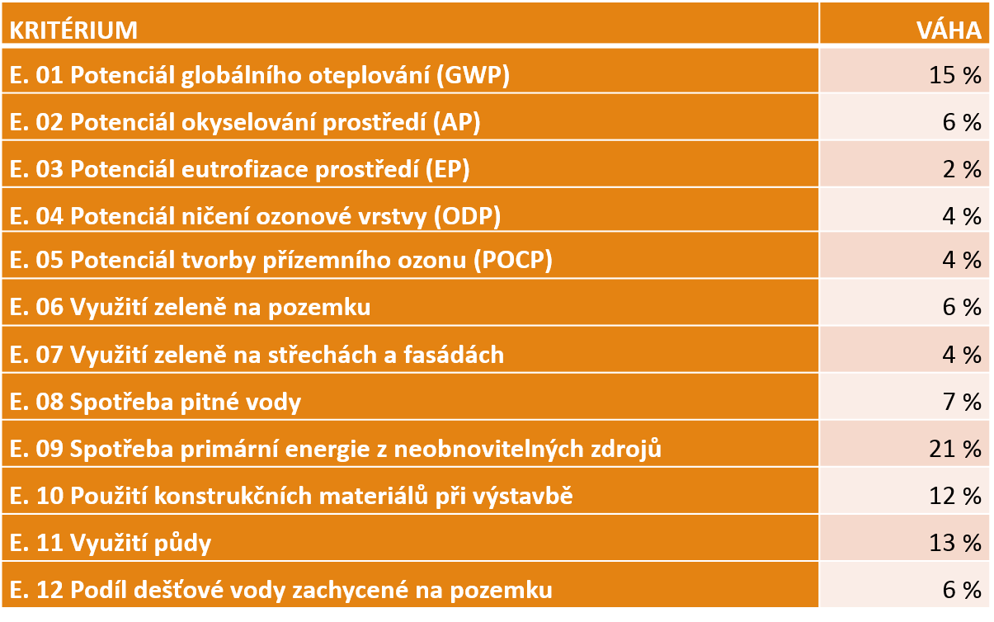
ENVIRONMENTÁLNÍ VYHODNOCENÍ
Environmentální kritéria

Slide 18

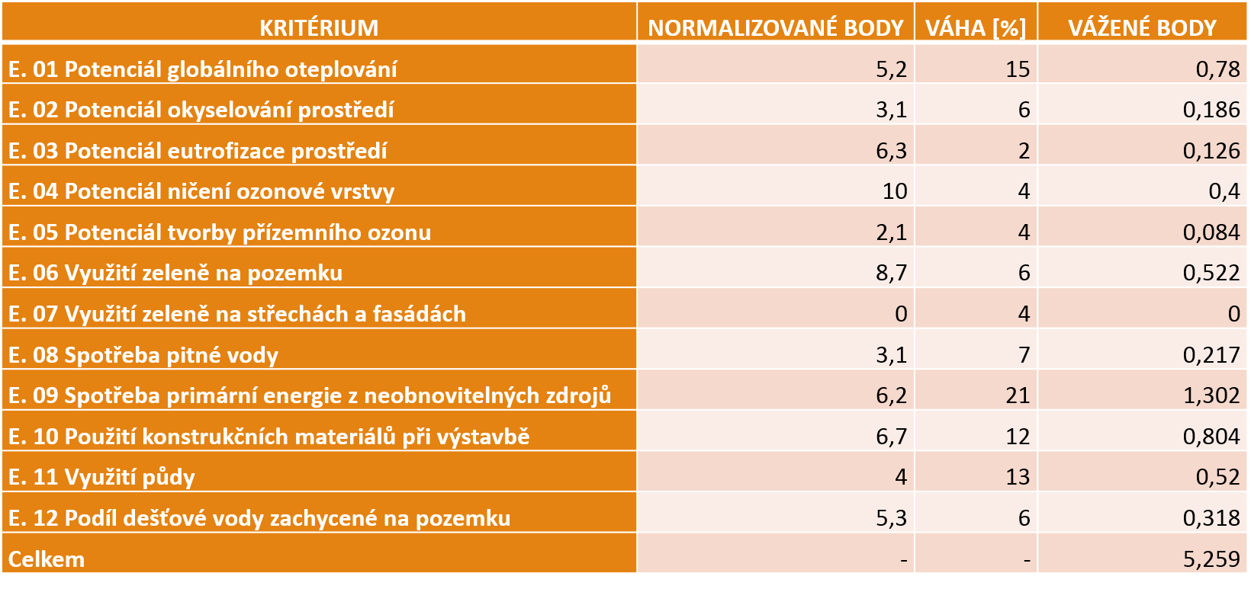
ENVIRONMENTÁLNÍ KRITÉRIA
Hodnocení

Slide 19
ENVIRONMENTÁLNÍ VYHODNOCENÍ

Slide 20
Návrhy a doporučení
Po těchto zjištění, bych změnila:
  zapřemýšlela bych nad fotovoltaickými panely,
  místo plastových oken EURO okna,
  místo železobetonového schodiště dřevěné schodiště,
  místo polystyrenu minerální vatu,
  zřídila bych vsakovací jímku na dešťovou vodu.

Slide 21
Závěr
Cílem bakalářské práce bylo energetické a environmentální hodnocení navrhovaného objektu.
Tento jsem posoudila v programu Teplo a Energie. Navrhovaný rodinný dům splnil standard pro nízkoenergetické domy.
Dále jsem na objekt vypracovala environmentální hodnocení podle metodiky SBToolCZ. Podle této metodiky jsem k objektu přiřadila bronzový certifikát kvality budovy.

Slide 22
Otázky vedoucího práce
Z výsledků vyhodnocení energetické náročnosti budovy splňuje navržený objekt požadavky na nízkoenergetický standard. Jaké opatření by bylo potřeba přijmout, aby objekt splňoval požadavky pro pasivní standard?
Dům by vyhověl na pasivní standard, kdyby se použila okna s nižším součinitelem prostupu tepla (okna pro pasivní dům mají U = 0,6 – 0,8), zesílení tepelné izolace na stěnách a střeše a zřízení rekuperace v objektu.
Jak by se změnily výsledky environmentálních parametrů, pokud by místo fasádního polystyrenu byla použita minerální vlna?
Minerální vlna, by změnila závěr enviromentálního hodnocení, na stříbrný certifikát. V celkovém součtu bodů mi vyšlo 6,013 bodů.
Jaké opatření autorka navrhuje v souvislosti s nakládáním s dešťovou vodou? Bylo by možné využít některý z aktuálních dotační programů týkající se úspory energie a šetření vodou?
V bakalářské práci jsem žádné opatření na dešťovou vodu nenavrhla, ale určitě by bylo dobré zřídit v rodinnému domu akumulační nádrž na dešťovou vodu. Tyto dotace jsou určené pro domy, které jsou již postavené. Pokud by dům stál, nebyl by problém využít programu „Dešťovka“ a „Zelená úsporám“.

Slide 23
Otázky oponenta práce
Co nejvíce ovlivňuje váhu enviromentálních kritérií v podmínkách globálního oteplování a spotřeby primárních energií z neobnovitelných zdrojů v navrženém projektu a proč / materiály, technologie../?
Váhu nejvíce ovlivňují materiály, využité na výstavbu budovy. Tyto materiály vyprodukují během své výstavby ekvivalentní emise CO₂. Poměr mezi svázaným množstvím emisí a provozními emisemi se u budov postupně výrazně mění. Zatímco pro starší budovy můžeme za typický považovat poměr svázané produkce emisí CO₂ a provozních emisí CO₂ asi 1:10 až 1:40, u nových budov, nízkoenergetických (až pasivních budov) je tento poměr menší – cca 1:8 a méně. Proto se v hodnocení zohledňují i emise vzniklé v důsledku výstavby budovy.
Při výrobě materiálů se spotřebují primární energie z neobnovitelných zdrojů. Každý má tyto hodnoty jiné, protože každý se vyrábí jiným způsobem a jinou technologií, které spotřebovávají primární energii.

Slide 24
Otázky oponenta práce
Je ve výpočtech potřeby energie na vytápění brán pouze požadavek na dodanou / vyprodukovanou / energii tepelným čerpadlem nebo pouze energie, tepelným čerpadlem pro vytápění spotřebována?
Ve výpočtu potřeby energie na vytápění je zahrnuta dodaná energie za rok. Toto jsou předpokládané hodnoty spotřeby energie objektu. Kolik jich objekt ve skutečnosti vyprodukuje, ukáže čas. Energonositelem TČ je elektrická energie (energie na provoz). Výkonost TČ je dán topným faktorem COP. Jedná se o teoretický poměr mezi vyrobeným teplem a spotřebovanou elektrickou energií. Čím je vyšší topný faktor, tím lepší je tepelné čerpadlo, protože je jeho provoz levnější.
Změnilo by se ohodnocení stavby návrhem domu se sedlovou střechou při možné zastavěné ploše? Jestliže ano, proč?
Ano. Vznikla by tak větší ochlazovaná plocha domu. Dále záleží na tom, jestli by byl půdní prostor vytápěný, na skladbě střechy (jednoplášť, dvouplášť, tříplášť) a v neposlední řadě na materiálovém složení.
V návrhu chybí alternativní zdroj tepelné energie, co by bylo vhodným řešením?
Jako alternativní zdroj tepelné energie by byly dobré solární kolektory, nebo popř. plynový kotel nebo Krb

Slide 25
Prostor na Vaše dotazy

Slide 26
Děkuji za pozornost
Eliška Korešová

